Slide 1
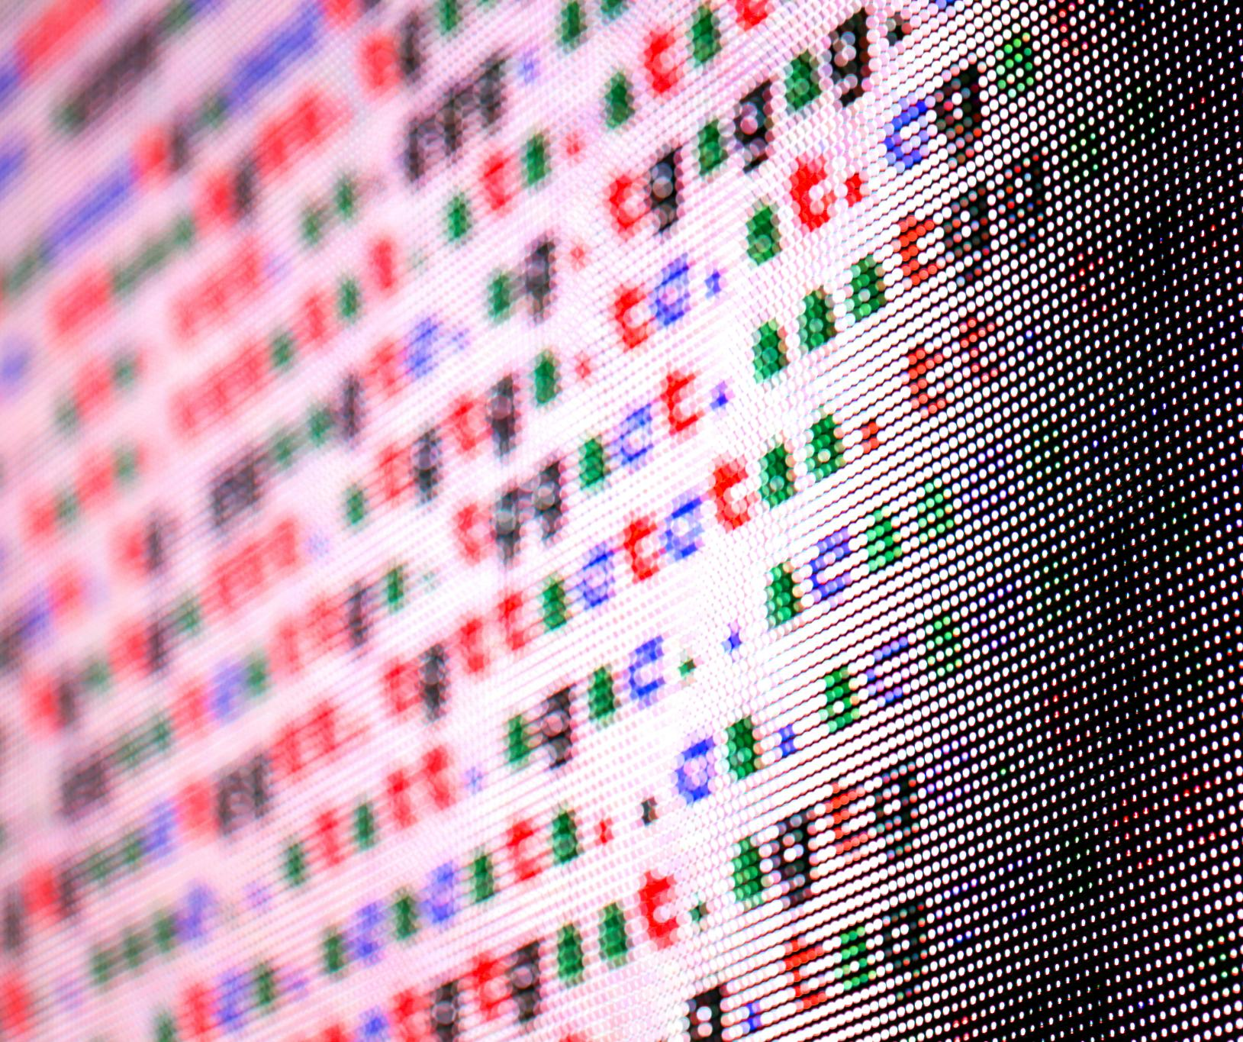
Workshop sobre Geração Automática de Casos de Teste de GUI com ACO e Algoritmo Greedy
Explorando algoritmos para otimização de testes de usabilidade
Notes:
Os conteúdos gerados por IA poderão estar incorretos. --- Neste workshop, abordaremos a geração automática de casos de teste para interfaces gráficas de usuário utilizando algoritmos ACO e Greedy. Exploraremos os objetivos do workshop, a importância dos testes de usabilidade e como esses algoritmos podem ser aplicados na prática. Origem da imagem: biblioteca de conteúdos do Microsoft 365

Slide 2

Estrutura do Workshop
Introdução
Modelagem da GUI como Grafo de Fluxo de Eventos
Algoritmo ACO para Geração de Caminhos
Algoritmo Greedy para Seleção de Casos de Teste
Resultados e Discussão
Notes:
--- O workshop será dividido em várias seções principais. Começaremos com uma introdução aos objetivos e uma visão geral dos algoritmos ACO e Greedy. Em seguida, discutiremos como modelar a GUI como um grafo de fluxo de eventos e a implementação dos algoritmos em Java. Concluiremos com uma análise de resultados e perspectivas futuras. Origem da imagem: biblioteca de conteúdos do Microsoft 365

Slide 3
Introdução
Notes:
A introdução estabelece o palco para o nosso workshop, discutindo objetivos, algoritmos relevantes e a importância dos testes de usabilidade em software. Compreender esses elementos é vital para implementar testes eficazes e confiáveis em interfaces gráficas de usuário.

Slide 4

Objetivos do workshop
Geração Automática de Testes
O workshop irá apresentar como os algoritmos ACO e Greedy podem ser usados para gerar casos de teste automaticamente, economizando tempo e esforço.
Testes de GUI
Demonstraremos a aplicabilidade dos algoritmos em testes de interface gráfica do usuário (GUI), destacando sua eficácia na detecção de falhas.
Eficácia em Testes de Usabilidade
Ofereceremos insights sobre como aumentar a eficácia dos testes de usabilidade, melhorando a experiência do usuário em software.
Notes:
--- Os principais objetivos do workshop são apresentar a geração automática de casos de teste usando os algoritmos ACO e Greedy, demonstrar sua aplicabilidade em testes de GUI e oferecer insights sobre como aumentar a eficácia dos testes de usabilidade em software. Origem da imagem: biblioteca de conteúdos do Microsoft 365

Slide 5

Visão geral dos algoritmos ACO e Greedy
Algoritmo ACO
O ACO simula o comportamento de formigas, permitindo a busca por rotas eficientes através de um ambiente complexo.
Algoritmo Greedy
O algoritmo Greedy toma decisões localmente ótimas em cada etapa, visando uma solução global eficiente.
Geração de Casos de Teste
Ambos os algoritmos podem ser utilizados na geração automática de casos de teste, melhorando a eficiência do processo.
Notes:
--- Os algoritmos ACO (Ant Colony Optimization) e Greedy são técnicas de otimização que podem ser aplicadas à geração automática de casos de teste. O ACO simula o comportamento de formigas em busca de rotas eficientes, enquanto o algoritmo Greedy faz seleções localmente ótimas em cada etapa. Origem da imagem: biblioteca de conteúdos do Microsoft 365

Slide 6

Importância dos testes de usabilidade de software
Identificação de Problemas de Interface
Os testes de usabilidade ajudam a identificar problemas de interface, permitindo melhorias significativas no design do software.
Melhoria da Experiência do Usuário
Ao realizar testes, podemos entender como os usuários interagem com o software e fazer ajustes para melhorar sua experiência.
Acessibilidade e Funcionalidade
Testes de usabilidade garantem que o software seja acessível a todos os usuários, independentemente de suas habilidades.
Notes:
--- Os testes de usabilidade são críticos para garantir que o software atenda às necessidades dos usuários finais. Eles ajudam a identificar problemas de interface, melhoram a experiência do usuário e garantem que o software seja acessível e funcional. Origem da imagem: biblioteca de conteúdos do Microsoft 365

Slide 7
Modelagem da GUI como Grafo de Fluxo de Eventos
Notes:
Nesta seção, discutiremos como representar a GUI como um grafo de fluxo de eventos, o que facilita a análise e a geração de casos de teste. Esta modelagem é uma abordagem poderosa para entender a dinâmica da interface do usuário.

Slide 8
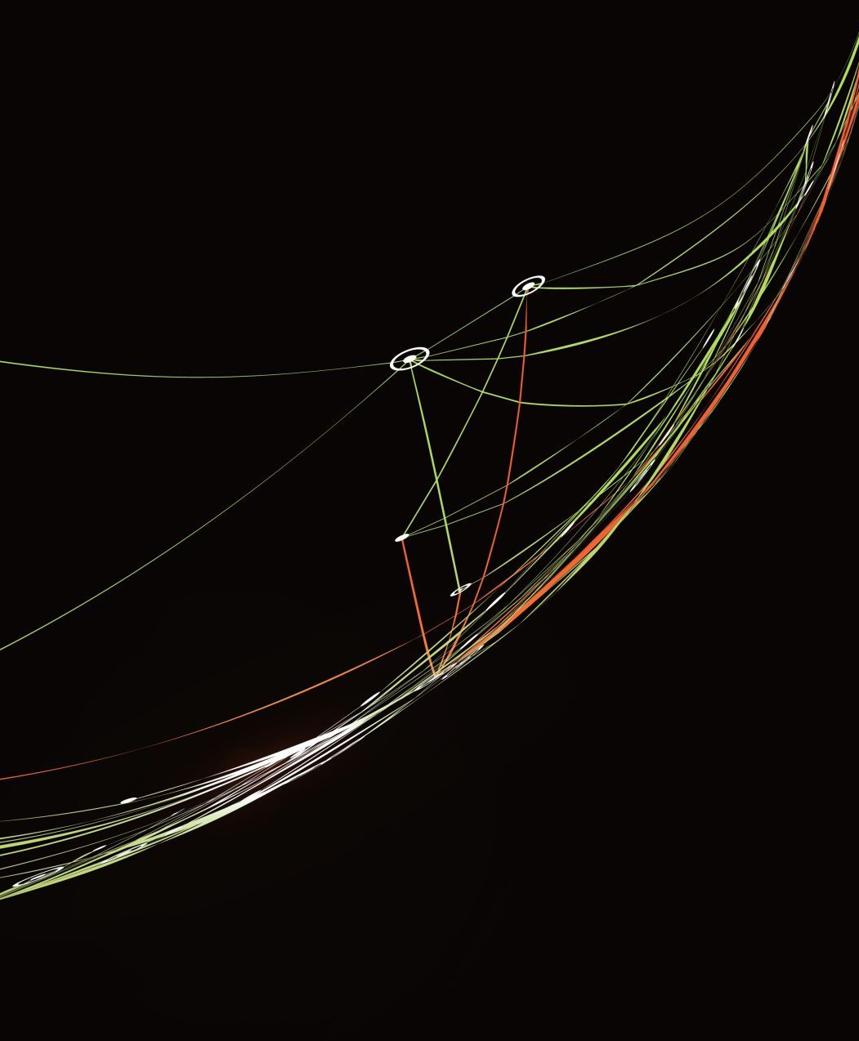
Conceito de Grafo de Fluxo de Eventos
Definição de Grafo
Um grafo de fluxo de eventos é uma representação gráfica dos eventos em uma interface de aplicativo, facilitando a compreensão do fluxo de interações.
Nodos e Estados
Cada nó no grafo representa um estado da interface gráfica do usuário (GUI) em um aplicativo, indicando diferentes condições do sistema.
Transições de Eventos
As arestas do grafo representam as transições entre estados, ocorrendo em resposta a ações do usuário, como cliques ou entradas de dados.
Notes:
--- Um grafo de fluxo de eventos é uma representação que descreve como os eventos fluem através da interface de um aplicativo. Cada nó representa um estado da GUI, e as arestas representam as transições entre esses estados em resposta a ações do usuário. Origem da imagem: biblioteca de conteúdos do Microsoft 365

Slide 9
Representação da GUI como grafo
Visualização das Interações
Modelar a GUI como um grafo ajuda a visualizar as interações do usuário de maneira clara e concisa.
Identificação de Caminhos Críticos
A representação em grafo permite identificar caminhos críticos que precisam de testes, melhorando a eficiência do processo de teste.
Geração de Casos de Teste
Com essa representação, é possível gerar casos de teste mais abrangentes, cobrindo mais cenários de uso.
Notes:
--- Ao modelar a GUI como um grafo, facilitamos a visualização das interações do usuário e a identificação de caminhos críticos que exigem testes. Essa representação permite uma análise mais eficiente e a geração de casos de teste mais abrangentes. Origem da imagem: biblioteca de conteúdos do Microsoft 365

Slide 10
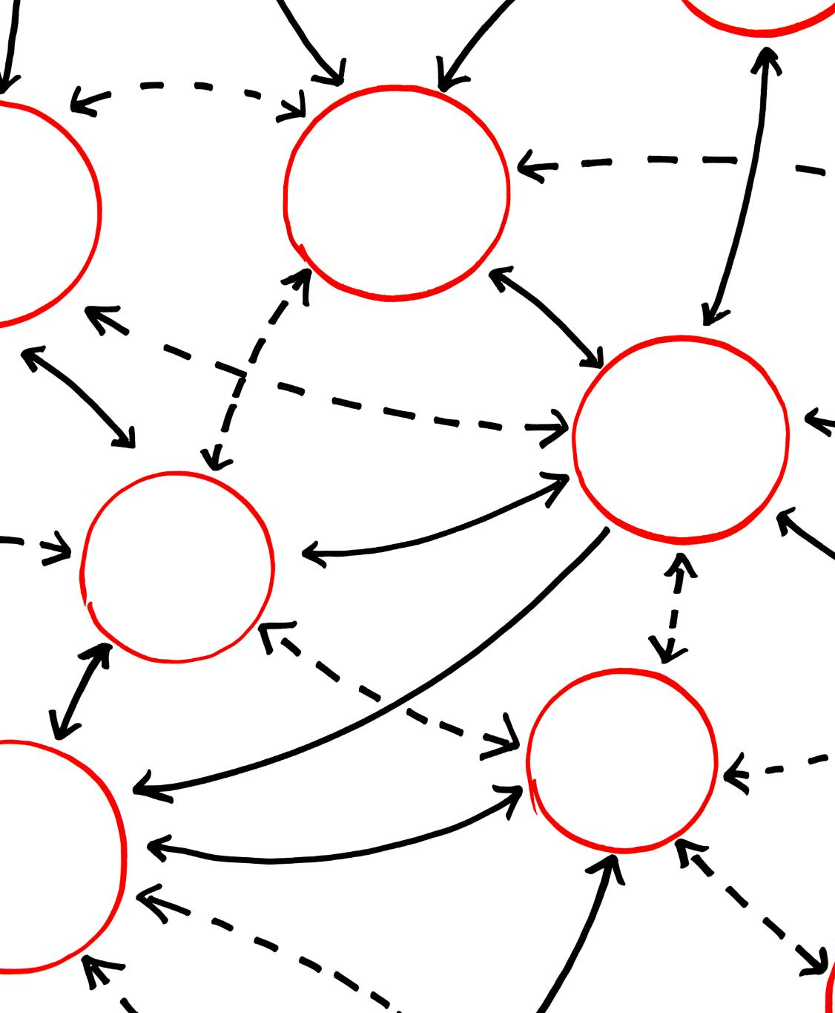
Ferramentas e técnicas de modelagem
Modelagem de GUI
A modelagem da interface gráfica do usuário (GUI) permite visualizar a interação do usuário e o fluxo de eventos de forma clara.
Diagramas de Fluxo
Os diagramas de fluxo são uma técnica essencial para mapear visualmente o fluxo de eventos dentro da GUI.
Software de Modelagem
Existem diversas ferramentas de software que facilitam a modelagem e implementação de GUIs, permitindo uma criação eficiente.
Notes:
--- Existem várias ferramentas e técnicas disponíveis para modelar a GUI como um grafo de fluxo de eventos. Vamos discutir algumas dessas ferramentas, como diagramas de fluxo e software específico, que podem ajudar na modelagem e implementação. Origem da imagem: biblioteca de conteúdos do Microsoft 365

Slide 11
Algoritmo ACO para Geração de Caminhos
Notes:
O algoritmo ACO é uma técnica poderosa para a geração de caminhos de teste, aproveitando a natureza adaptativa da otimização. Vamos explorar os princípios do ACO e como ele pode ser implementado para gerar caminhos de teste eficazes.

Slide 12

Princípios básicos do ACO
Comportamento das Formigas
O ACO se inspira no comportamento das formigas que deixam feromônios para marcar rotas eficientes em busca de alimento.
Geração de Caminhos de Teste
Aplicando o ACO, geramos caminhos de teste que identificam rotas otimizadas para cobrir funcionalidades de interface gráfica.
Cobertura de Funcionalidades
O ACO permite a identificação de rotas que abrangem a maioria das funcionalidades da GUI, melhorando a eficácia dos testes.
Notes:
--- O ACO se baseia no comportamento de formigas que deixam feromônios para sinalizar rotas eficientes. Este princípio é aplicado na geração de caminhos de teste, possibilitando a identificação de rotas que cobrem a maioria das funcionalidades da GUI. Origem da imagem: biblioteca de conteúdos do Microsoft 365

Slide 13
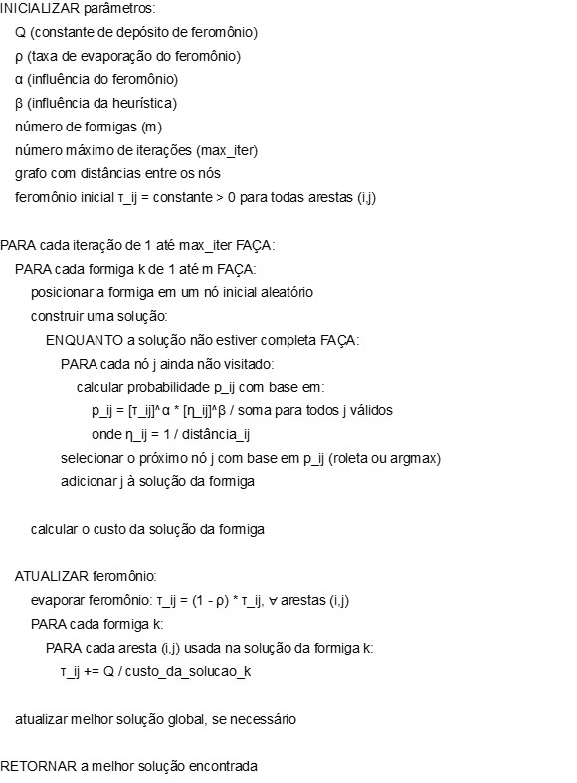
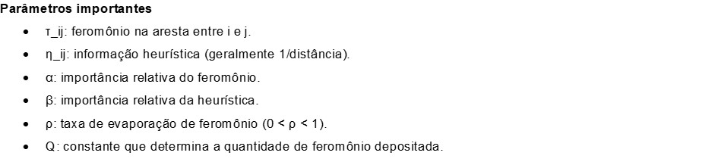
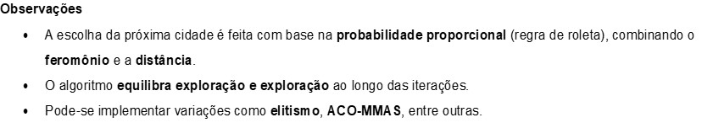
🐜 Pseudocódigo do Algoritmo ACO (Ant Colony Optimization)
Notes:
--- O ACO se baseia no comportamento de formigas que deixam feromônios para sinalizar rotas eficientes. Este princípio é aplicado na geração de caminhos de teste, possibilitando a identificação de rotas que cobrem a maioria das funcionalidades da GUI. Origem da imagem: biblioteca de conteúdos do Microsoft 365

Slide 14

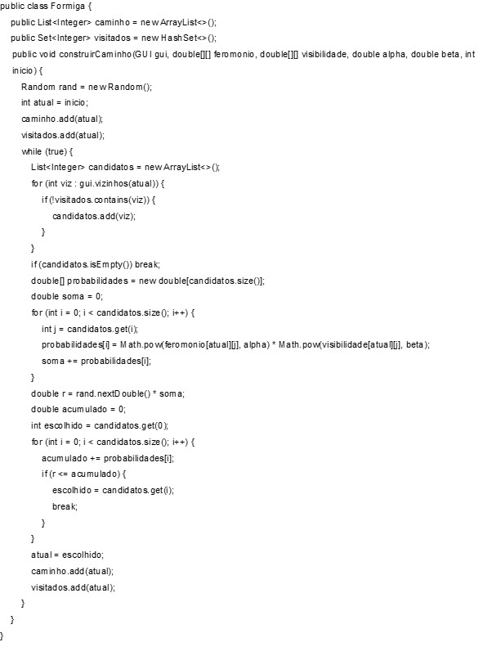
Implementação em Java
Notes:
--- Vamos discutir como implementar o algoritmo ACO em Java, abordando as bibliotecas e frameworks úteis para facilitar o desenvolvimento. A implementação prática ajudará a consolidar a teoria por trás do algoritmo. Origem da imagem: biblioteca de conteúdos do Microsoft 365

Slide 15

Aplicação na geração de caminhos de teste
Geração de Caminhos de Teste
O ACO pode ser utilizado para criar caminhos de teste automatizados, assegurando que todas as funcionalidades do software sejam testadas.
Cobertura de Funcionalidades
Garantir a cobertura de funcionalidades é vital para identificar falhas e melhorar a qualidade do software.
Confiabilidade do Software
A aplicação eficaz do ACO contribui para aumentar a confiabilidade do software, reduzindo erros e melhorando a performance.
Notes:
--- A seguir, veremos como o ACO pode ser aplicado na prática para gerar caminhos de teste automatizados, garantindo que todas as funcionalidades sejam testadas e cobertas. Essa aplicação é essencial para aumentar a confiabilidade do software. Origem da imagem: biblioteca de conteúdos do Microsoft 365

Slide 16
Algoritmo Greedy para Seleção de Casos de Teste
Notes:
O algoritmo Greedy é uma abordagem eficiente para a seleção de casos de teste. Nesta seção, analisaremos seus fundamentos e como ele pode ser utilizado para otimizar o processo de seleção de casos de teste em uma GUI.

Slide 17
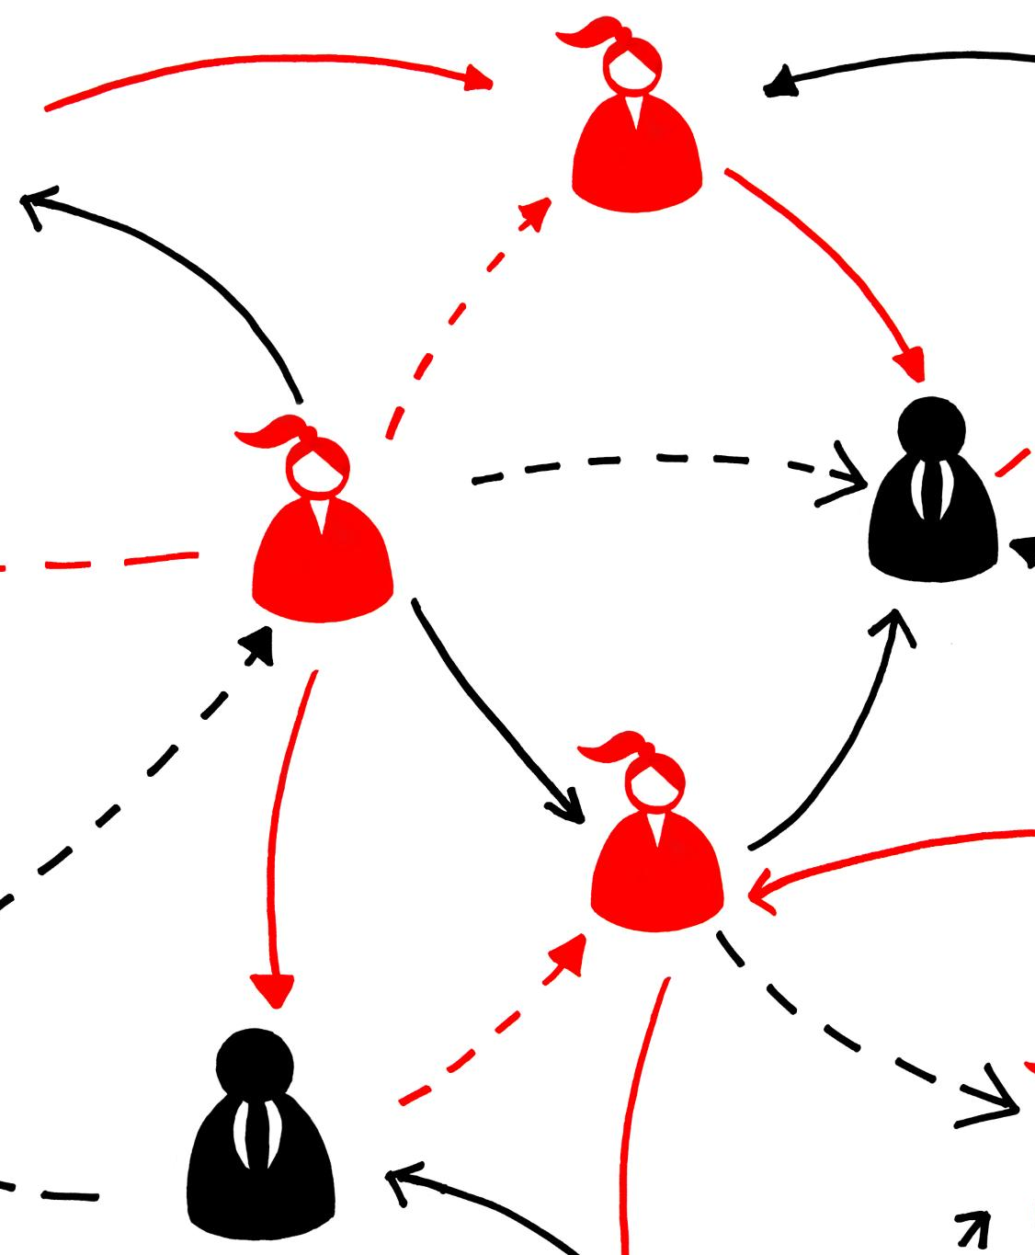
Fundamentos do algoritmo Greedy
Decisões Óptimas em Cada Etapa
O algoritmo Greedy busca a melhor opção em cada passo, visando otimizar a solução final. Essa abordagem é intuitiva e eficiente.
Escolhas Locais para Solução Global
Ao fazer escolhas locais ótimas, o algoritmo espera que elas se unam para formar a solução global mais eficiente.
Aplicações em Testes
O método Greedy é particularmente útil na seleção de casos de teste mais relevantes, economizando tempo e recursos.
Notes:
--- O algoritmo Greedy toma decisões ótimas em cada etapa, com a esperança de que essas escolhas locais levem a uma solução global ótima. Essa abordagem é útil para selecionar rapidamente os casos de teste mais relevantes. Origem da imagem: biblioteca de conteúdos do Microsoft 365

Slide 18
Implementação em Java
Algoritmo Greedy
O algoritmo Greedy é uma abordagem que faz a melhor escolha local em cada etapa, visando uma solução global melhor.
Estruturação do Código
Uma boa estruturação do código é essencial para garantir clareza e facilidade de manutenção no desenvolvimento em Java.
Seleção de Casos de Teste
Selecionar casos de teste eficientes ajuda a garantir que o algoritmo funcione corretamente em diferentes cenários e entradas.
Notes:
--- Discutiremos a implementação do algoritmo Greedy em Java, abordando como estruturar o código e as melhores práticas para garantir que a seleção de casos de teste seja feita de forma eficiente. Origem da imagem: biblioteca de conteúdos do Microsoft 365

Slide 19

Seleção eficiente de casos de teste
Importância da Seleção de Testes
A seleção eficiente de casos de teste ajuda a economizar tempo e recursos, permitindo uma cobertura mais ampla do software.
Algoritmo Greedy
O algoritmo Greedy é utilizado para selecionar casos de teste que maximizam a cobertura de funcionalidades com o mínimo de esforço.
Cobertura de Funcionalidades
O objetivo é identificar casos de teste que cubram o maior número de funcionalidades em um tempo limitado.
Notes:
--- A seleção eficiente de casos de teste é fundamental para economizar tempo e recursos. Vamos explorar como aplicar o algoritmo Greedy para identificar os casos de teste que cobrem o maior número de funcionalidades com o menor esforço. Origem da imagem: biblioteca de conteúdos do Microsoft 365

Slide 20
Resultados e Discussão
Notes:
Nesta seção, apresentaremos os resultados obtidos com a implementação dos algoritmos ACO e Greedy. Faremos uma comparação entre os dois métodos, discutindo suas vantagens e desvantagens.

Slide 21

Análise dos resultados obtidos
A aplicação alvo foi o Microsoft Wordpad, escolhido por possuir uma GUI de média complexidade.
A estrutura do grafo de eventos modelado para o Wordpad continha:
73 eventos (nós)
154 transições (arestas direcionadas)
Foram testadas 66 combinações dos parâmetros do ACO:
α ∈ {0, 0.2, 0.4, 0.6, 0.8, 1.0}
β ∈ {0, 0.2, 0.4, 0.6, 0.8, 1.0, 1.4, 1.8, 2.2, 2.6, 3.0}
35 formigas por iteração, com múltiplas execuções para lidar com a aleatoriedade.
Notes:
--- Vamos analisar os resultados da implementação dos algoritmos, observando a eficiência e a eficácia na geração de casos de teste. Esta análise nos ajudará a entender como cada algoritmo se comporta na prática. Origem da imagem: biblioteca de conteúdos do Microsoft 365

Slide 22

Comparação de Desempenho
Métrica | Valor com α = 1.0, β = 0.4
Melhor nº de casos | 26
Média dos melhores casos | 27
Eventos totais | 73
Tempo médio de execução | < 1 minuto
Notes:
--- Faremos uma comparação detalhada entre os resultados obtidos utilizando os algoritmos ACO e Greedy. Discutiremos qual algoritmo se mostrou mais eficaz em diferentes cenários de teste. Origem da imagem: biblioteca de conteúdos do Microsoft 365

Slide 23
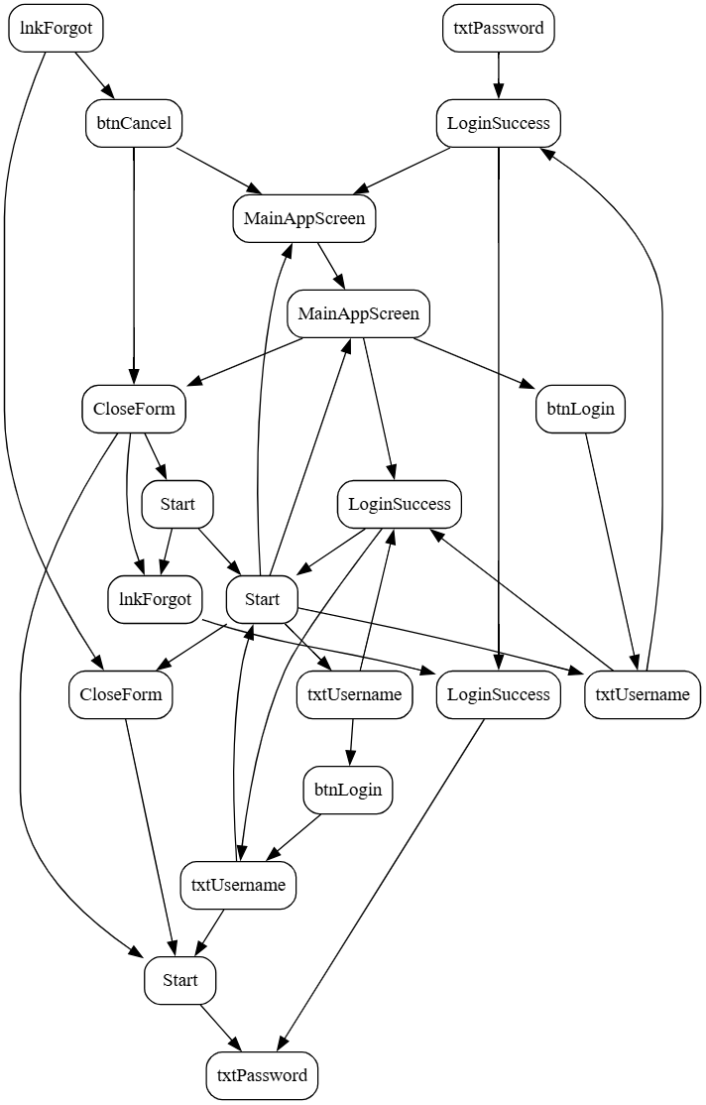
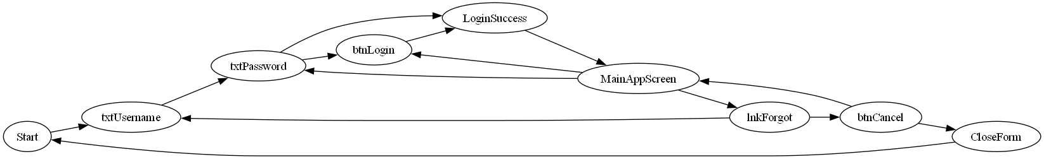
Grafo original
Grafo: Melhor resultado de interface
Obs.: Neste caso, foi utilizado somente 20 eventos
Notes:
--- Discutiremos os desafios e limitações que surgiram durante a implementação dos algoritmos. Entender essas dificuldades é crucial para aprimorar as técnicas e garantir resultados mais confiáveis no futuro. Origem da imagem: biblioteca de conteúdos do Microsoft 365

Slide 24
Conclusão
Revisão dos Principais Pontos
Revisamos as contribuições dos algoritmos ACO e Greedy para a geração de casos de teste, destacando suas vantagens e desvantagens.
Perspectivas Futuras
Discutiremos as perspectivas futuras na pesquisa sobre algoritmos, incluindo novas abordagens e melhorias potenciais.
Recomendações para Pesquisa
Fornecerei recomendações para a pesquisa contínua nesta área, visando aprimorar a eficácia dos algoritmos utilizados.
Notes:
Para concluir, revisamos os principais pontos abordados no workshop, destacando as contribuições dos algoritmos ACO e Greedy para a geração de casos de teste. Também discutiremos perspectivas futuras e recomendações para a pesquisa contínua nessa área.

Slide 25

Resumo dos principais pontos abordados
Objetivos do Workshop
Os objetivos do workshop foram definidos para garantir um entendimento claro das expectativas e metas a serem atingidas.
Técnicas Discutidas
Durante o workshop, várias técnicas foram discutidas para melhorar a análise e a eficácia dos testes de usabilidade.
Métodos Implementados
Os métodos implementados foram projetados para aplicar as técnicas discutidas e maximizar os resultados dos testes de usabilidade.
Melhoria na Eficácia
Reforçamos a importância de como essas abordagens podem melhorar significativamente a eficácia dos testes de usabilidade.
Notes:
--- Revisamos os objetivos do workshop, as técnicas discutidas e os métodos implementados. É importante reforçar como essas abordagens podem melhorar a eficácia dos testes de usabilidade. Origem da imagem: biblioteca de conteúdos do Microsoft 365

Slide 26

Contribuições para os testes de usabilidade de software
Automação dos Testes de Usabilidade
Os algoritmos permitem automatizar os testes de usabilidade, aumentando a eficiência e reduzindo o tempo necessário para validação.
Validação de Interfaces Gráficas
A aplicação de técnicas sistemáticas para validar interfaces gráficas resulta em produtos de software mais intuitivos e amigáveis.
Eficácia dos Testes
Com algoritmos avançados, a eficácia dos testes de usabilidade é significativamente aumentada, permitindo insights valiosos sobre a experiência do usuário.
Notes:
--- Os algoritmos discutidos oferecem contribuições significativas para a automação e eficácia dos testes de usabilidade, permitindo uma abordagem mais sistemática e eficiente na validação de interfaces gráficas. Origem da imagem: biblioteca de conteúdos do Microsoft 365

Slide 27

Perspectivas futuras e recomendações
Continuidade da Pesquisa
Recomendamos a continuidade da pesquisa em técnicas de geração automática de testes para melhorar a eficiência e eficácia na área.
Exploração de Novas Abordagens
A exploração de novas abordagens pode complementar os algoritmos discutidos, trazendo inovações e melhorias significativas.
Colaboração Academia-Indústria
A colaboração entre academias e indústrias é vital para o avanço das técnicas de testes e sua aplicação prática.
Notes:
--- Para o futuro, recomendamos a continuidade da pesquisa em técnicas de geração automática de testes e a exploração de novas abordagens que possam complementar os algoritmos discutidos. A colaboração entre academias e indústrias também é vital. Origem da imagem: biblioteca de conteúdos do Microsoft 365

Slide 28

Referências Bibliográficas
RODRIGUEZ, Glen D. and Rodríguez, José. Automatic generation of GUI test cases using Ant Colony Optimization and Greedy algorithm, CIBSE April, 2015.
MEMON, Atif M. An event-flow model of GUI-based applications for testing, Softw. Test. Verif. Reliab. 2007; 17:137–157
Notes:
--- Para o futuro, recomendamos a continuidade da pesquisa em técnicas de geração automática de testes e a exploração de novas abordagens que possam complementar os algoritmos discutidos. A colaboração entre academias e indústrias também é vital. Origem da imagem: biblioteca de conteúdos do Microsoft 365

Slide 29
DESAFIO
Dado um grafo de eventos de uma App universitário, deseja-se encontra o melhor caminho entre os eventos. A fim de realizar esta tarefa, está sendo utilizado, um código de geração automática de casos de teste GUI com ACO e Greedy. Através do grafo, observa-se que não existe caminho possível, iniciando o evento em Mensagens, ou Notificações, ou Eventos, ou Calendário, ou Fórum, ou Atendimento, ou FAQ, ou Suporte para o destino “Menu Principal”. Para resolver este problema, uma das possibilidades é fazer um caminho entre “Fórum” e “Boletim”. Portanto, acesso a classe AppSwing crie o caminho: “eventos.get("Fórum").adicionarVizinho(eventos.get("Boletim"));”. Depois, rode o programa e anote o caminho proposto pelo código.
Notes:
--- Para o futuro, recomendamos a continuidade da pesquisa em técnicas de geração automática de testes e a exploração de novas abordagens que possam complementar os algoritmos discutidos. A colaboração entre academias e indústrias também é vital. Origem da imagem: biblioteca de conteúdos do Microsoft 365

